Slide 1
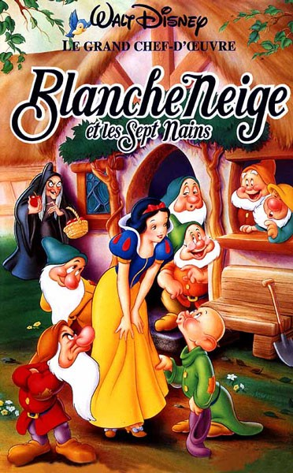

Blanche-Neige
Walt Disney Animation Studios présente :
Et les 7 nains

Slide 2


Fiche technique :
Production : | Walt Disney Animation Studios
Genre : | Grand Classique Disney Animation 2D
Titre original : | Snow White and the seven dwarfs
Date de sortie USA : | 21 décembre 1937
Réalisé par : | Walt Disney / David Hand
Musique : | Franck Churchill /Leigh Harline / Larry Morey / Paul J.Smith
Durée : | 83 minutes

Slide 3

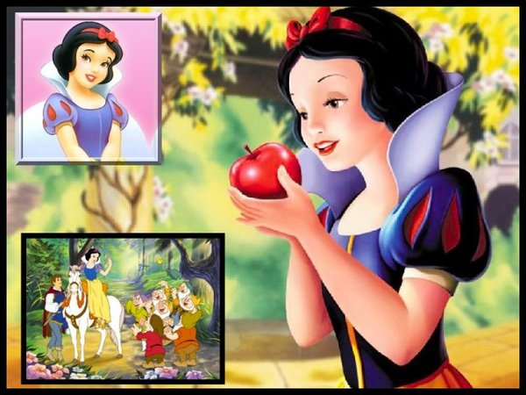
Synopsis :
Blanche Neige est une jeune et jolie princesse maltraitée par sa belle-mère, la Reine, jalouse de sa beauté.
Egarée en forêt, elle se retrouve dans une chaumière habitée par sept nains : Prof, Joyeux, Grincheux, Dormeur, Atchoum, Timide et Simplet.
Mais un jour une mystérieuse veille femme vient lui offrir une pomme empoisonnée...

Slide 4


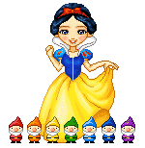

Liste des chansons du film :
Un chant / Je souhaite
Un sourire en chantant
Sifflez en travaillant
Heigh-Ho
On se lave!
La tyrolienne des nains
Un jour, mon prince viendra

